Slide 2
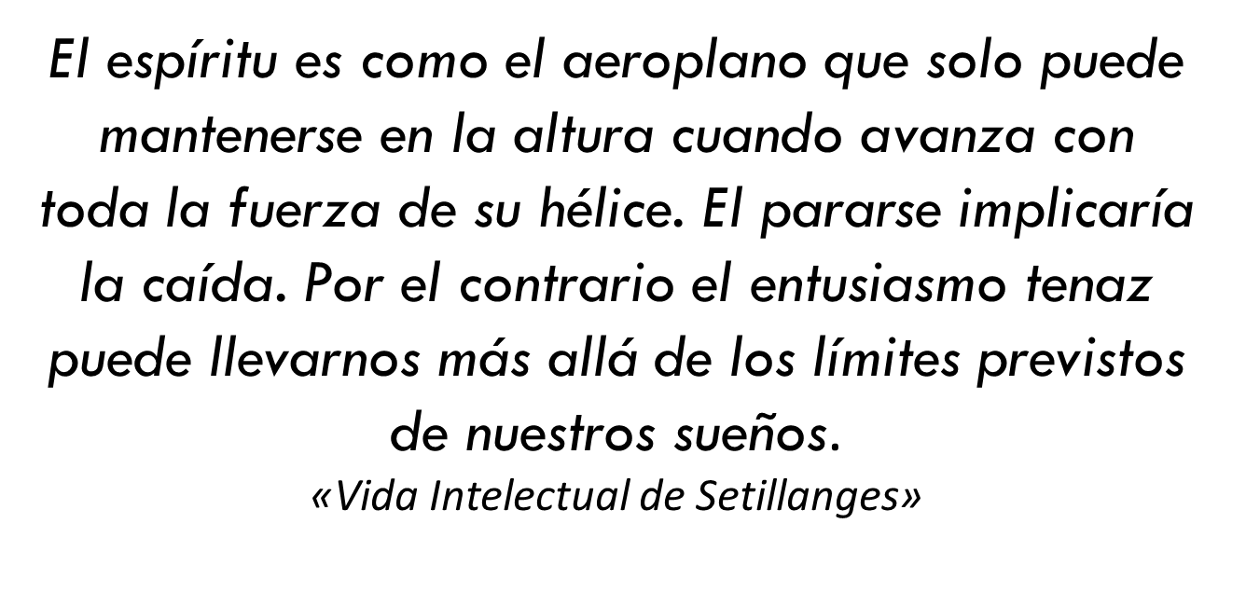

Slide 3
Vicerrectoría Académica General
Unidad de Investigación
2017

Slide 4
Creatividad Innovación- transferencia tecnológica
Asesoría y seguimiento a grupos de investigación
Formación para la investigación
Identificación de capacidades de investigación: Investigadores- Grupos
Cooperación académica – Vigilancia Tecnológica
Seguimiento a proyectos: productos/inversión
FOCALIZAR
Plan de Desarrollo
Autoevaluación institucional
PIM
Línea 3. Proyección social e investigación pertinente
PEI

Slide 5


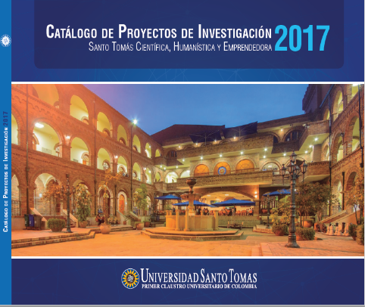
Investigadores
Seguimiento capacidades 541 investigadores de la Sede Principal
Grupos
Catálogo de grupos de investigación
Proyectos de investigación
Catálogo de proyectos Sede Bogotá
Catálogo de proyectos Sedes- Seccionales- VUAD
Identificación de capacidades de investigación: Investigadores- Grupos - Proyectos

Slide 6
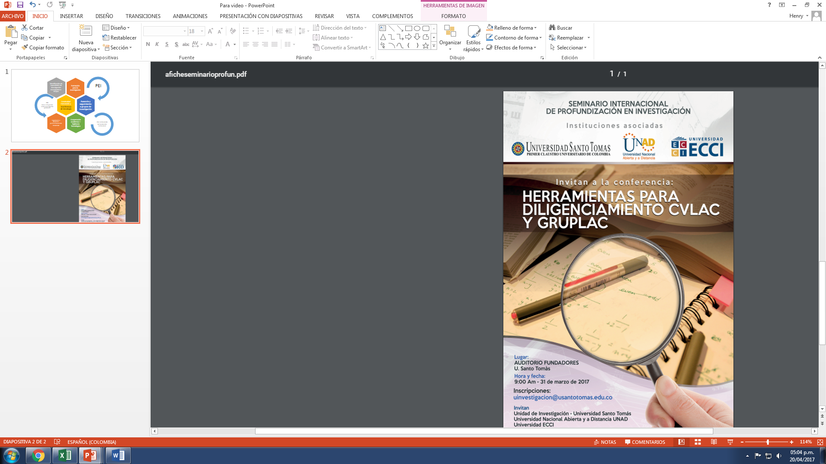

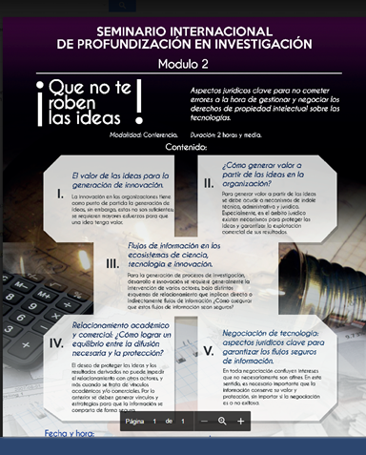
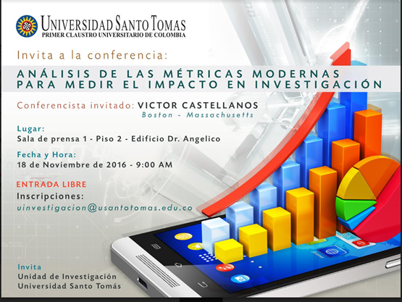
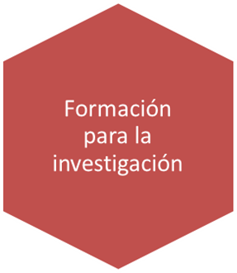
Seminario Internacional de Profundización Para la Investigación

Slide 7

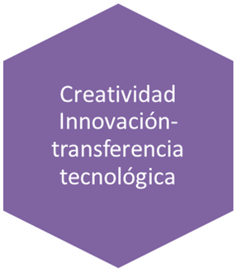
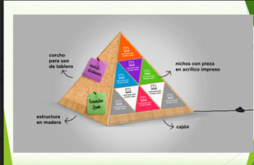

Slide 8
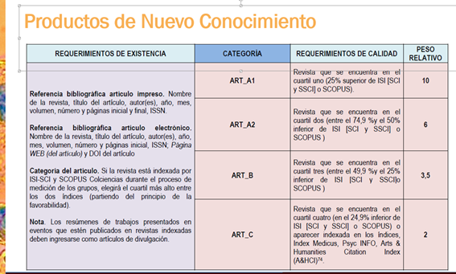
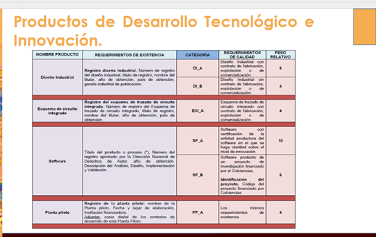
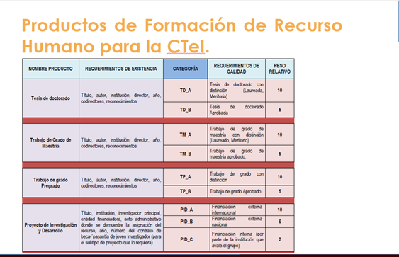
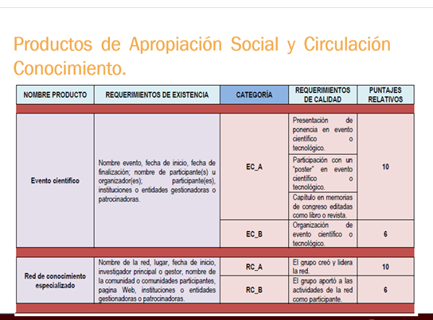
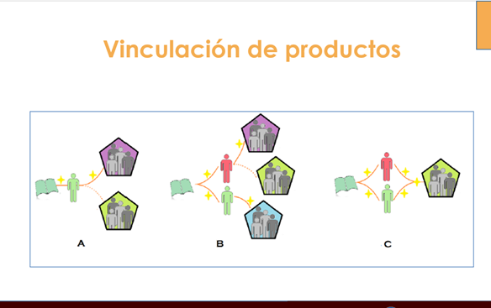
Asesoría y seguimiento a grupos de investigación

Slide 9
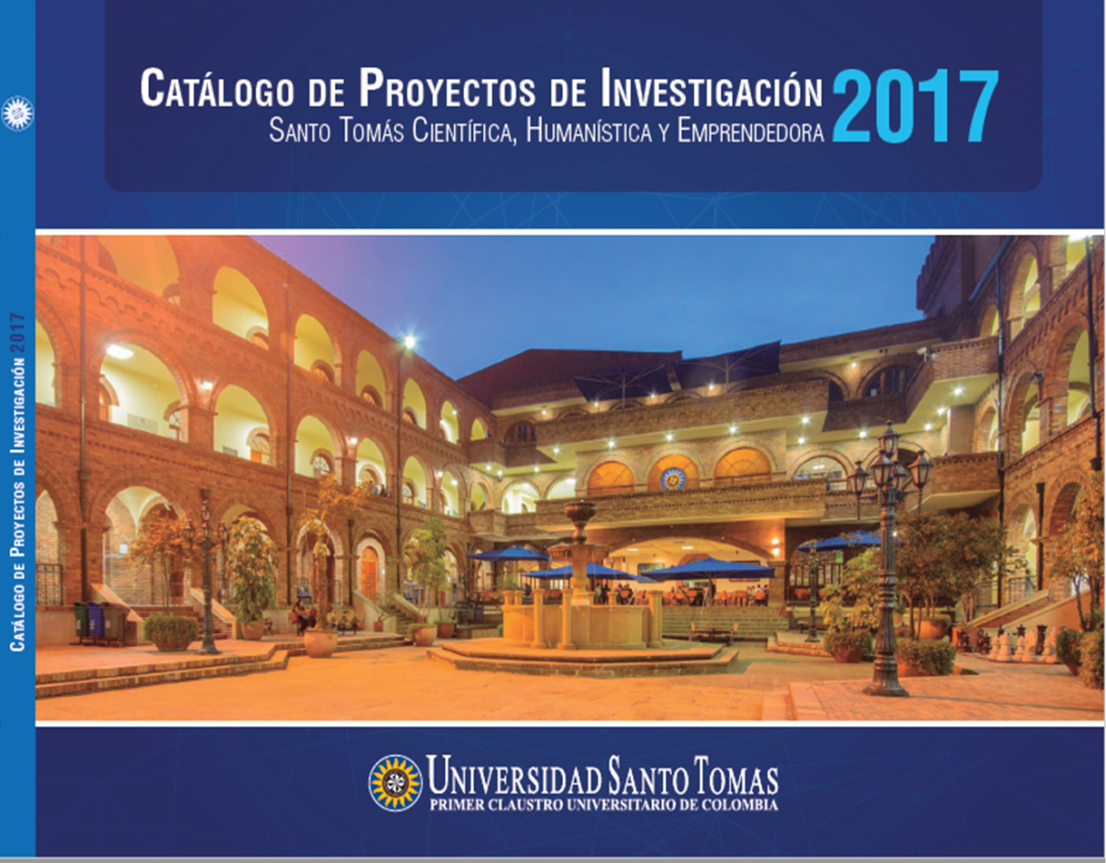
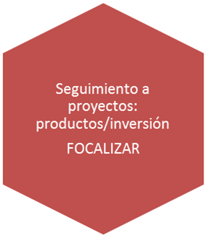

Slide 10
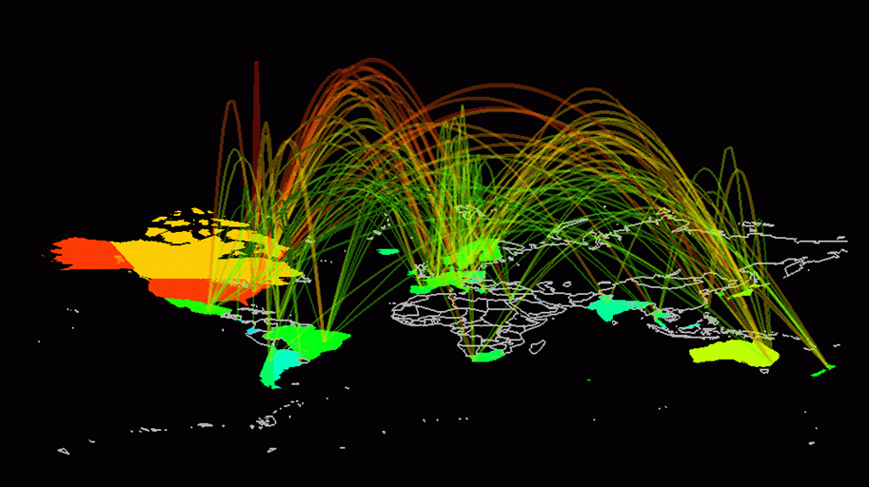


Slide 11
Número de proyectos de investigación 2017 USTA Colombia

Slide 12
Presupuesto para proyectos de investigación 2017 USTA Colombia

Slide 13
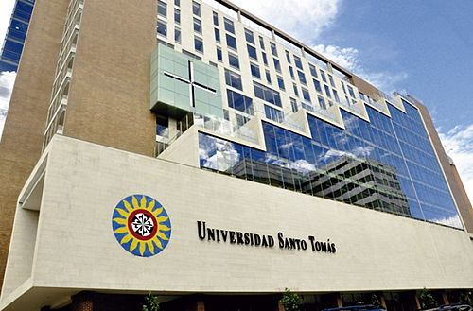
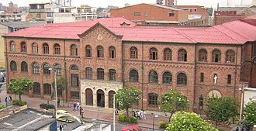
Consolidado Sede Presencial

Slide 18
CLASIFICACIÓN GRUPOS DE INVESTIGACIÓN SEDE PRINCIPAL
N° | NOMBRE GRUPO | FACULTAD/INSTITUTO/DEPARTAMENTO | CATEGORÍA COLCIENCIAS
1 | Aletheia | Departamento Humanidades | Categoría C
2 | Ciencia e Ingeniería de Materiales | Departamento Ciencias Básicas | Categoría C
3 | Comunicación, Paz - Conflicto | Comunicación para la paz | Categoría B
4 | Contaduría: Información, Control e Impacto Social | Contaduría | Categoría D
5 | Cuerpo, Sujeto y Educación | Cultura Física | Categoría C
6 | Derecho Público "Francisco de Vitoria" | Derecho | Categoría C
7 | Economía y Humanismo | Economía | Categoría D
8 | Estudios en Derecho Privado | Derecho | Categoría C
9 | ETHIKÓS | Teología | Categoría D
10 | Fray Antón de Montesinos | Filosofía y Letras | Categoría C
11 | Fray Bartolomé de las Casas. Estudios en Pensamiento Filosófico en Colombia y América Latina | Filosofía y Letras | Categoría C
12 | GEAMEC | Ingeniería Mecánica | Categoría B
13 | GED | Ingeniería Electrónica | Categoría A
14 | GICAEDS | Cultura Física | Categoría A1
15 | GIRSA | Administración de Empresas | Categoría C
16 | Grupo de investigación Filosófica "San Alberto Magno, O.P" | Filosofía y Letras | Categoría C
17 | Gustavo Gutiérrez O.P. Teología Latinoamericana | Teología | Categoría C
18 | IESHFAZ | Instituto de Estudios Socio-Históricos | Categoría C
19 | INAM-USTA | Ingeniería Ambiental | Categoría C
20 | Investigación Socio-Humanística del Derecho | Derecho | Categoría D
21 | INVTEL | Ingeniería de Telecomunicaciones | Categoría C
22 | MEM - Modelado, Electrónica y Monitoreo | Ingeniería Electrónica | Categoría B
23 | Psicología, Ciclo Vital y Derechos | Psicología | Categoría B
24 | Psicología, Familia y Sistemas Humanos | Psicología | Categoría C
25 | Psicología, salud, trabajo y calidad de vida | Psicología | Categoría C
26 | Raimundo de Peñafort | Derecho | Categoría D
27 | USTADÍSTICA | Estadística | Categoría C

Slide 19
“ El gran secreto consiste en tener siempre el pensamiento a la expectativa”
Vida Intelectual Sertillanges, 1959.

Slide 20


Slide 30
LÍNEAS DE INVESTIGACIÓN DECLARADAS EN INGENIERÍA
1 | Automática
2 | Biomecánica
3 | Caracterización y comportamiento de materiales en ingeniería civil
4 | Caracterización y comportamiento mecánico de materiales de construcción
5 | Diseño mecánico
6 | Diseño, procesos de manufactura, gerencia
7 | Economía y gestión ambiental
8 | Educación, pedagogía y didáctica en ingeniería
9 | Energías alternativas y renovables
10 | Gestión de las TIC en las organizaciones
11 | Gestión en salud
12 | Gestión Organizacional
13 | Interconexión y convergencia
14 | LAI diseño mecánico asistido por computador
15. | Mejoramiento de procesos
16. | Modelado de problemas complejos en ingeniería civil
17. | Modelado, simulación de problemas complejos y manejo de datos
18. | Modelado, simulación y manejo de datos
19. | Ordenamiento ambiental del territorio
20. | Procesamiento de señales para sistemas de telecomunicaciones
21. | Procesos de manufactura
22. | Regulación TIC
23. | Robótica, inteligencia computacional y visión artificial
24. | Salud ambiental
25. | Sistemas de energía eléctrica
26. | Tecnologías ambientales

Slide 31
LÍNEAS DE INVESTIGACIÓN DECLARADAS EN DERECHO
1 | Derecho administrativo
2 | Derecho constitucional y derechos humanos
3 | Derecho penal
4 | Derecho penal internacional
5 | Derecho penal y literatura
6 | Derecho penal y realidad
7 | Derecho público - Responsabilidad del Estado
8 | Estudios de género
9 | Estudios en derecho privado
10 | Estudios hermenéuticos, argumentativos y críticos en derecho, justicia, género, prudencia y paz
11 | Filosofía y teoría del derecho
12 | Filosofía y teoría del derecho tomista en diálogo con la filosofía y teoría del derecho contemporánea
13 | Historia de la Universidad Santo Tomás
14 | La educación para la paz en la formación jurídica: concepto, estado actual y posible impacto
15 | La nueva familia
16 | Laboral y seguridad social
17 | Los derechos humanos y el Derecho Internacional Humanitario
18 | Nuevas tendencias de los bienes y los contratos
19 | Sociología jurídica

Slide 32
LÍNEAS DE INVESTIGACIÓN DECLARADAS EN GOBIERNO
1 | Conflicto, política y democracia
2 | Política pública como eje de gobernabilidad y gobernanza
3 | Seguridad y paz en escenarios transformados
LÍNEAS DE INVESTIGACIÓN DECLARADAS EN EL DEPARTAMENTO DE HUMANIDADES
1 | Educación contemporánea y pedagogías emergentes
2 | Enrique Lacordaire: sobre las libertades y la educación
3 | Henri Didon O.P. Cultura física y desarrollo personal
4 | Humanidades, educación y pedagogías emergentes
5 | Humanismo y sociedad: estudios antropológicos, sociales, históricos, del lenguaje, geográficos, políticos, económicos, teológicos, éticos y sobre constitución de sujetos
6 | Memoria, historia e identidades
7 | Pensamiento Dominicano

Slide 33
LÍNEAS DE INVESTIGACIÓN DECLARADAS EN CIENCIAS SOCIALES
1 | Comunicación y ciudadanía
2 | Comunicación y paz
3 | Comunicación, derechos y memoria
4 | Comunicación, salud, medio ambiente y sostenibilidad
5 | Conflicto, política y democracia
6 | Conflictos sociales
7 | Desarrollo, políticas públicas y planeación participativa
8 | Diseño para la transformación social
9 | Línea de comunicación, derechos y memoria
10 | Narrativas, representaciones y tecnologías mediáticas
LÍNEAS DECLARADAS POR
Instituto de Lenguas Fray Bernardo de Lugo | Lenguaje, pensamiento y educación
Instituto de estudios socio – históricos Fray Alfonso de Zamora | Cultura y sociedad en la historia
Departamento de Ciencias Básicas | Estudio físicoquímico, teórico y experimental de sustancias con interés industrial
 | Materiales industriales e Ingeniería de superficies

Slide 34
LÍNEAS DE INVESTIGACIÓN DECLARADAS EN CIENCIAS ECONÓMICAS Y ADMINISTRATIVAS
1 | Aplicaciones de la estadística en contextos interdisciplinarios
2 | Conocimiento profundo del consumidor y de los mercados
3 | Contabilidad: disciplina, epistemología y educación contable
4 | Cultura de innovación
5 | Desarrollo sostenible
6 | Economía de las organizaciones
7 | Economía financiera
8 | Economía internacional y desarrollo económico
9 | Economía pública
10 | Economía social
11 | Economía y finanzas
12 | Estudios en negocios internacionales
13 | Gestión del conocimiento
14 | Innovación
15 | Mejoramiento de procesos
16 | Modelamiento estadístico para variables econométricas
17 | Negocios Internacionales
18 | Responsabilidad ambiental
19 | Responsabilidad social y ambiental
20 | Salud pública
21 | Subjetividades, acción colectiva y transformación social
22 | Teoría y política tributaria

Slide 35
LÍNEAS DE INVESTIGACIÓN DECLARADAS EN FILOSOFÍA Y TEOLOGÍA
1 | El filosofar y el proyecto de la razón
2 | Estética y lenguaje
3 | Estudios sobre historia
4 | Filosofía de la educación, pedagogía y didáctica en Colombia y América Latina
5 | Filosofía ética política y del derecho en América Latina
6 | Filosofía práctica y pensamiento filosófico desde América Latina
7 | Filosofía, ciencia, arte y religión
8 | Filosofía, ciencia, religión y arte
9 | Historia e historiografía en Colombia y en América Latina
10 | Historiografía del pensamiento y la cultura
11 | Literatura Comparada
12 | Pensamientobíblico-teológico y praxiológico en contexto latinoamericano.
13 | Relación y diálogo entre ciencia, filosofía y religión
14 | Teoría y crítica literaria

Slide 36
LÍNEAS DE INVESTIGACIÓN DECLARADAS EN CIENCIAS DE LA SALUD
1 | Currículo, vida universitaria y desarrollo estudiantil
2 | Deporte y sociedad
3 | Ejercicio para la salud
4 | Emprendimiento y administración
5 | Estudios sociales del cuerpo y el movimiento
6 | Fisiología
7 | Fisiología del entrenamiento y la contracción muscular
8 | Fisiología muscular y entrenamiento deportivo
9 | Henry Didon
10 | Manifestaciones sociales en la recreación
11 | Psicología y desarrollo social de las organizaciones y el trabajo
12 | Psicología, contextos cotidianos y transformaciones sociales
13 | Psicología, familia y sistemas humanos
14 | Psicología, fenómenos jurídicos y transdisciplinariedad
15 | Psicología, sistemas humanos y salud mental
16 | Psicología, subjetividad e identidades
17 | Salud y ejercicio
18 | Subjetividad e identidades

Slide 37
TOTAL LÍNEAS DE INVESTIGACIÓN DE LA SEDE PRINCIPAL 1 de 4
1 |  | Aplicaciones de la estadística en contextos interdisciplinarios
2 |  | Automática
3 |  | Biomecánica
4 |  | Caracterización y comportamiento de materiales en ingeniería civil
5 |  | Comunicación y ciudadanía
6 |  | Comunicación y paz
7 |  | Comunicación, derechos y memoria
8 |  | Comunicación, salud, medio ambiente y sostenibilidad
9 |  | Conflicto, política y democracia
10 |  | Conflictos sociales
11 |  | Conocimiento profundo del consumidor y de los mercados
12 |  | Contabilidad: disciplina, epistemología y educación contable
13 |  | Cultura de innovación
14 |  | Cultura y sociedad en la historia
15 |  | Currículo, vida universitaria y desarrollo estudiantil
16 |  | Deporte y sociedad
17 |  | Derecho administrativo
18 |  | Derecho constitucional y derechos humanos
19 |  | Derecho penal
20 |  | Derecho penal internacional
21 |  | Derecho penal y literatura
22 |  | Derecho penal y realidad
23 |  | Derecho público - Responsabilidad del Estado
24 |  | Desarrollo sostenible
25 |  | Desarrollo, políticas públicas y planeación participativa
26 |  | Diseño mecánico
27 |  | Diseño para la transformación social
28 |  | Diseño, procesos de manufactura, gerencia
29 |  | Economía de las organizaciones
30 |  | Economía financiera

Slide 38
TOTAL LÍNEAS DE INVESTIGACIÓN DE LA SEDE PRINCIPAL 2 de 4
31 |  | Economía internacional y desarrollo económico
32 |  | Economía pública
33 |  | Economía social
34 |  | Economía y finanzas
35 |  | Economía y gestión ambiental
36 |  | Educación contemporánea y pedagogías emergentes
37 |  | Educación, pedagogía y didáctica en ingeniería
38 |  | Ejercicio para la salud
39 |  | El filosofar y el proyecto de la razón
40 |  | Emprendimiento y administración
41 |  | Energías alternativas y renovables
42 |  | Enrique Lacordaire: sobre las libertades y la educación
43 |  | Estética y lenguaje
44 |  | Estudio fisicoquímico, teórico y experimental de sustancias con interés industrial
45 |  | Estudios de género
46 |  | Estudios en derecho privado
47 |  | Estudios en negocios internacionales
48 |  | Estudios hermenéuticos, argumentativos y críticos en derecho, justicia, género, prudencia y paz
49 |  | Estudios sobre historia
50 |  | Estudios sociales del cuerpo y el movimiento
51 |  | Filosofía de la educación, pedagogía y didáctica en Colombia y América Latina
52 |  | Filosofía ética política y del derecho en América Latina
53 |  | Filosofía práctica y pensamiento filosófico desde América Latina
54 |  | Filosofía y teoría del derecho
55 |  | Filosofía y teoría del derecho tomista en diálogo con la filosofía y teoría del derecho contemporánea
56 |  | Filosofía, ciencia, arte y religión
57 |  | Fisiología
58 |  | Fisiología del entrenamiento y la contracción muscular
59 |  | Fisiología muscular y entrenamiento deportivo
60 |  | Gestión de las TIC en las organizaciones

Slide 39
TOTAL LÍNEAS DE INVESTIGACIÓN DE LA SEDE PRINCIPAL 3 de 4
61 |  | Gestión del conocimiento
62 |  | Gestión en salud
63 |  | Gestión Organizacional
64 |  | Historia de la Universidad Santo Tomás
65 |  | Historia e historiografía en Colombia y en América Latina
66 |  | Historiografía del pensamiento y la cultura
67 |  | Humanidades, educación y pedagogías emergentes
68 |  | Humanismo y sociedad: estudios antropológicos, sociales, históricos, del lenguaje, geográficos, políticos, económicos, teológicos, éticos y sobre constitución de sujetos
69 |  | Innovación
70 |  | Interconexión y convergencia
71 |  | La educación para la paz en la formación jurídica: concepto, estado actual y posible impacto
72 |  | La nueva familia
73 |  | Laboral y seguridad social
74 |  | LAI diseño mecánico asistido por computador
75 |  | Lenguaje, pensamiento y educación
76 |  | Literatura Comparada
77 |  | Los derechos humanos y el Derecho Internacional Humanitario
78 |  | Manifestaciones sociales en la recreación
79 |  | Materiales industriales e ingeniería de superficies
80 |  | Mejoramiento de procesos
81 |  | Memoria, historia e identidades
82 |  | Modelado de problemas complejos en ingeniería civil
83 |  | Modelado, simulación de problemas complejos y manejo de datos
84 |  | Modelamiento estadístico para variables econométricas
85 |  | Narrativas, representaciones y tecnologías mediáticas
86 |  | Negocios Internacionales
87 |  | Nuevas tendencias de los bienes y los contratos
88 |  | Ordenamiento ambiental del territorio
89 |  | Pensamiento bíblico-teológico y praxiológico en contexto latinoamericano.
90 |  | Pensamiento Dominicano

Slide 40
TOTAL LÍNEAS DE INVESTIGACIÓN DE LA SEDE PRINCIPAL 4 de 4
91 |  | Política pública como eje de gobernabilidad y gobernanza
92 |  | Procesamiento de señales para sistemas de telecomunicaciones
93 |  | Procesos de manufactura
94 |  | Psicología y desarrollo social de las organizaciones y el trabajo
95 |  | Psicología, contextos cotidianos y transformaciones sociales
96 |  | Psicología, familia y sistemas humanos
97 |  | Psicología, fenómenos jurídicos y transdisciplinariedad
98 |  | Psicología, sistemas humanos y salud mental
99 |  | Psicología, subjetividad e identidades
100 |  | Regulación TIC
101 |  | Relación y diálogo entre ciencia, filosofía y religión
102 |  | Responsabilidad ambiental
103 |  | Responsabilidad social y ambiental
104 |  | Robótica, inteligencia computacional y visión artificial
105 |  | Salud ambiental
106 |  | Salud pública
107 |  | Salud y ejercicio
108 |  | Seguridad y paz en escenarios transformados
109 |  | Sistemas de energía eléctrica
110 |  | Sociología jurídica
111 |  | Subjetividad e identidades
112 |  | Subjetividades y acción colectiva
113 |  | Subjetividades, acción colectiva y transformación social
114 |  | Tecnologías ambientales
115 |  | Teoría y crítica literaria
116 |  | Teoría y política tributaria

Slide 43


Slide 47
Vicerrectoría de Universidad a Distancia
Universidad Santo Tomás

Slide 48
Sede Bucaramanga
Universidad Santo Tomás

Slide 49
Sede Tunja
Universidad Santo Tomás

Slide 50
Sede Villavicencio
Universidad Santo Tomás

Slide 51
Sede Medellín
Universidad Santo Tomás

Slide 52
“ Tienes que saber establecer una tesis y, al propio tiempo, contemplar una aurora”
Vida Intelectual Sertillanges, 1959.

Slide 53


Slide 54

Ejes transversales de investigación global
TICS
Biotecnología
Nanotecnología

Slide 55
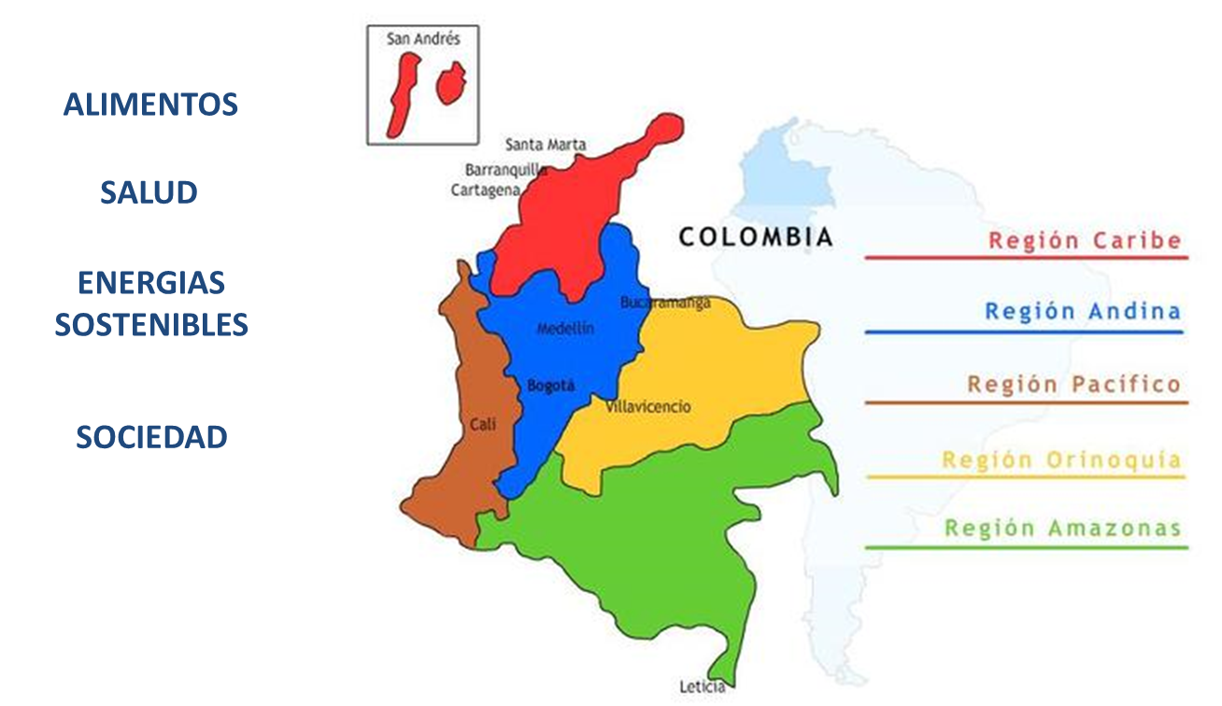

Slide 56
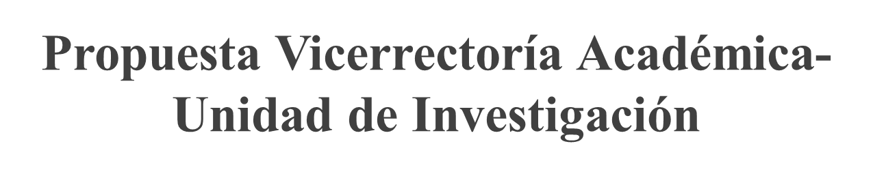

Slide 57
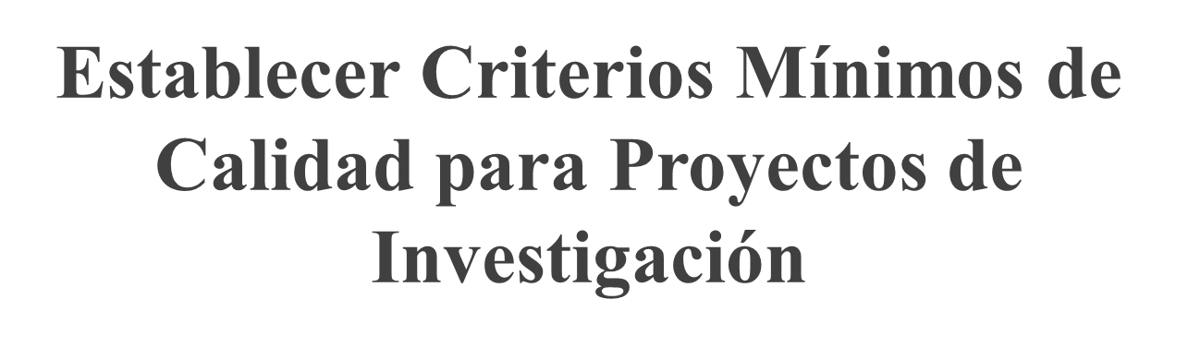

Slide 58


Slide 59


Slide 60


Slide 61


Slide 62
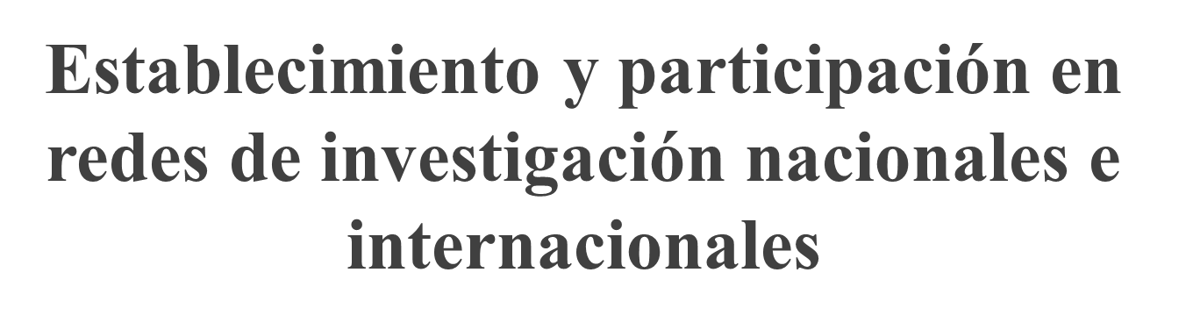

Slide 63
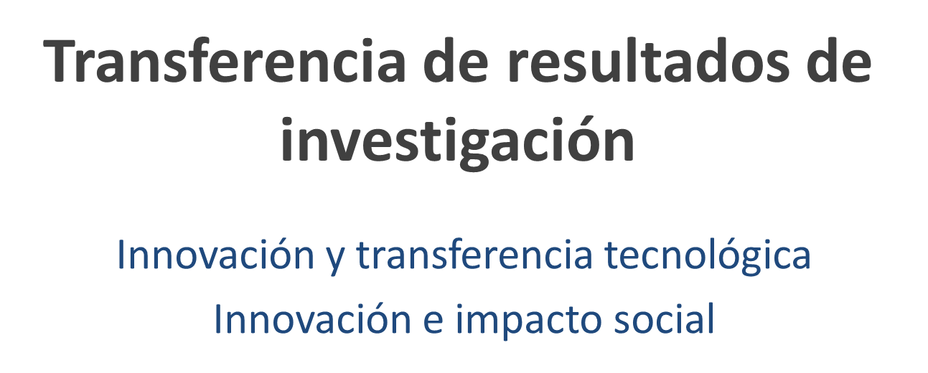

Slide 64
“ El gran secreto consiste en tener siempre el pensamiento a la expectativa”
Vida Intelectual Sertillanges, 1959.

Slide 65


